Slide 1
Modelli di prestazioni di sistemi e reti
Prof.ssa Vittoria De Nitto Personè
a.a 2015-2016
UNIVERSITA’ DEGLI STUDI DI ROMA TOR VERGATA
FACOLTA’ DI INGEGNERIA INFORMATICA
Agostini Stefano 0234240
Belli Gabriele 0229621
Salomè Paolo 0233502

Slide 2
Parte prima
Test di uniformità del generatore di Lehmer

Slide 3
Test di Uniformità del generatore di Lehmer
E’ un test di ipotesi non parametrico;
Verifica che l’output di ripetute chiamate a random costituisca un campione distribuito come una Uniform(0,1);
Adattamento dei dati misurati con la distribuzione teorica Uniform(0,1).

Slide 4

Test di Uniformità del generatore di Lehmer
Modalità: suddivisione dell’intervallo (0,1) in k bins.
Successivamente n chiamate a Random e conteggio delle osservazioni che cadono nell’intervallo x-esimo, per ogni intervallo. Calcolo della statistica v :
Se il campione generato si adatta ad una distribuzione Uniform(0,1) allora v ~ 𝟀²_{k-1} .
Quindi il test si costruisce nel seguente modo:
P(v₁* ≤ v ≤ v₂*) ≅ 1 - 𝛼 con v₁*= 𝟀²_{k-1, 𝛼/2} v₂*= 𝟀²_{k-1, 1-𝛼/2}
Notes:
n/k is sufficiently large, say 10 or greater

Slide 5
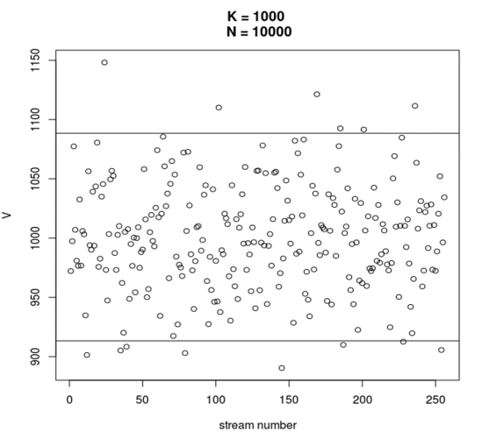
Risultato del test effettuato sul generatore di Lehmer con moltiplicatore e modulo rispettivamente:
(a,m) = (48271, 2³¹ - 1) a 256 streams.
k = 1000 bins e 10000 osservazioni per stream (n = 10*k).
Poca uniformità
v
v₂*
v₁*
Troppa uniformità

Slide 6
Parte seconda
Simulatore di traffico in un sistema multi-tier

Slide 7
Panoramica
Lo scopo del progetto è quello di analizzare le prestazioni di un’architettura three-tier che fornisce un servizio web.
Un’applicazione realizzata con questa architettura è suddivisa in tre componenti:
web server;
application server;
database di back-end.
L’accesso da parte di un utente al servizio web costituisce l’inizio di una sessione, che può essere formata da più richieste.

Slide 8
Panoramica (2)
Nel momento in cui viene generata una sessione, le richieste del client transitano più volte tra front-end server e back-end server prima di ritornare al client.
Quando la richiesta torna al client, che l’ha generata, quest’ultimo attende un tempo chiamato think time, prima di generare una nuova richiesta relativa alla sessione corrente.
Qualora, invece, vengano esplicate tutte le richieste della sessione questa esce dal sistema.

Slide 9
La simulazione del sistema reale è stata condotta attraverso i seguenti passaggi:
Definizione obiettivi
Costruzione del modello concettuale
Costruzione delle specifiche del modello concettuale
Modello computazionale
Verifica
Validazione

Slide 10
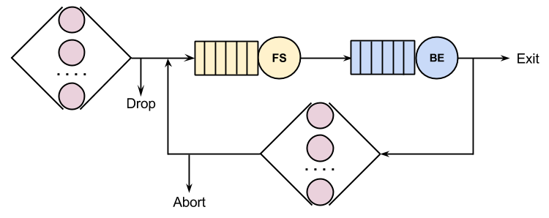
Definizione degli obiettivi
L’obiettivo principale è quello di progettare e sviluppare un simulatore di traffico per il seguente sistema web Multi-Tier . Inoltre per gestire le situazioni di congestione si adotta un meccanismo di Overload Management o anche detto OMM.

Slide 11
Modello Concettuale:
Variabili di stato
Il sistema è descritto completamente dalle seguenti variabili di stato:
numero di richieste in servizio al tempo t nel front-end
numero di richieste in servizio al tempo t nel back-end
numero di richieste nella coda del front-end server al tempo t
numero di richieste nella coda del back-end server al tempo t
il numero di sessioni attive nel nodo di think.

Slide 12
Modello Specifiche
Nello sviluppo del modello delle specifiche, l’attenzione è stata rivolta alla definizione dei modelli di input da utilizzare nel modello di simulazione. Tali modelli sono stati definiti in base alle specifiche fornite:
tempo di servizio del front-end, distribuito esponenzialmente con media 0,00456 s;
tempo di servizio del back-end, distribuito esponenzialmente con media 0,00117 s;
tempo di interarrivo delle nuove sessioni, distribuito esponenzialmente di parametro 35 sessioni/s;
lunghezza delle sessioni, uniforme discreta di parametri a=5, b=35;
tempo di thinking, distribuito esponenzialmente di parametro 7 s.

Slide 13
Modello Specifiche
Generazione degli input condotta per mezzo del generatore di Lehmer con moltiplicatore e modulo rispettivamente (a,m) = (48271, 2³¹ - 1).
Per le simulazioni viene utilizzato il modello next-event time-advance. In questo modello le variabili del sistema avanzano in maniera discreta secondo una sequenza di eventi programmata di volta in volta durante l’esecuzione.

Slide 14
Modello Specifiche:
Design del simulatore next-event
Nella costruzione del modello di simulazione next-event sono stati eseguiti principalmente 3 step:
costruzione delle variabili di stato, che forniscono una descrizione completa del sistema;
identificazione degli eventi;
costruzione di un insieme di algoritmi che definiscono i cambiamenti di stato che devono essere eseguiti all’occorrenza di un dato evento.

Slide 15
Modello Specifiche:
Design del simulatore next-event (Metriche)
Per analizzare il sistema sono state calcolate le seguenti metriche:
il tempo di risposta e il throughput del sistema;
il numero di sessioni presenti, tempo di risposta, il throughput e l’utilizzazione del front-end;
il tempo di risposta, il ritardo medio, il throughput e l’utilizzazione del back-end;
la popolazione, il numero delle sessioni droppate e il numero delle richieste abortite del nodo di think;
il tempo totale di esecuzione della simulazione.

Slide 16
Modello Specifiche:
Design del simulatore next-event (Gestione Eventi)
Gli eventi che caratterizzano il sistema sono quattro:
arrivo di una nuova sessione: un utente sta richiedendo al sistema di poter iniziare una nuova sessione. Se il meccanismo OMM non è attivo oppure non lo è quello di DROP la nuova sessione sarà accettata e accodata nel nodo di Front End. Qualora il meccanismo di DROP sia attivo, invece, per poter accettare una nuova sessione bisognerà attendere che l’utilizzazione sia inferiore al 75%.
fine servizio del Front End Server: la sessione esce dal nodo di Front End e viene accodata al nodo di Back End.

Slide 17
Modello Specifiche:
Design del simulatore next-event (Gestione Eventi (2))
fine servizio del Back End Server: la sessione esce dal nodo di Back End e se ha completato tutte le sue richieste esce dal sistema altrimenti passa al nodo di think.
fine tempo di think: il comportamento del sistema durante questo evento cambia se il meccanismo di OMM è attivo o meno. Se non è attivo la sessione esce dal nodo di think e viene accodata al nodo di Front End. Se è attivo il comportamento del sistema dipende dal fatto che il meccanismo di abort sia attivo o meno: nel primo caso la sessione viene scartata altrimenti no.
Oltre ai quattro eventi che descrivono il comportamento del sistema considerato è stato generato un evento di sampling per monitorare lo stato del sistema senza influenzarlo.

Slide 18
Modello Specifiche:
Evento NEW_SESSION

Slide 19
Modello Specifiche:
Evento EXIT_FS

Slide 20
Modello Specifiche:
Evento EXIT_BE

Slide 21
Modello Specifiche:
Evento EXIT_TH
No

Slide 22
Modello Specifiche:
Design del simulatore next-event (Indici di prestazione)
Gli indici di prestazione calcolati sono:
Useful Throughput: indica il numero di sessioni completate dal sistema in un’unità di tempo.
Tempo di risposta del sistema: indica il tempo che intercorre tra l’istante in cui una richiesta entra nel front-server e l’istante in cui la stessa esce dal back-end server.
Aborted ratio: indica la percentuale di richieste abortite dal sistema rispetto al totale delle richieste processate.
Drop ratio: indica la percentuale delle sessioni rifiutate dal sistema rispetto al totale delle sessioni generate.

Slide 23
Modello Computazionale
Il simulatore è stato sviluppato utilizzando il linguaggio C
E’ stato usato un approccio Next Event Time Advance per gestire l’avanzamento temporale
All’avvio dell’applicazione sono richiesti dei parametri di configurazione, quali la scelta dell’utilizzo del OMM e la scelta della metrica da analizzare della quale si vuole avere il trend temporale
Finita la simulazione verranno visualizzati gli intervalli di confidenza al 95% per ogni indice di prestazione

Slide 24
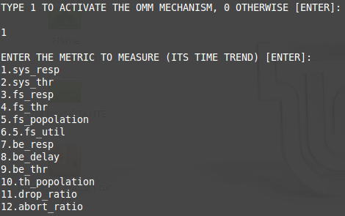
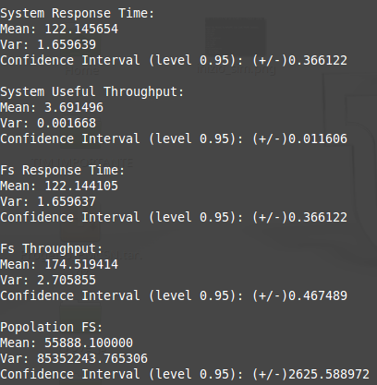
Modello Computazionale
Esempio di inizio e fine simulazione
Inizio simulazione
Fine simulazione

Slide 25
Modello Computazionale:
OMM
Il meccanismo di Overload Management analizza l’utilizzazione del front-end ed in base al valore riscontrato attiva o disattiva il meccanismo di AB_DR:
se AB_DR è attivo le nuove sessioni entranti al nodo di front-end vengono droppate mentre le nuove richieste da parte delle sessioni già accettate dal sistema vengono abortite.
se AB_DR è attivo e l’utilizzazione del FS scende sotto il 75% viene disattivato
se AB_DR è disattivo e l’utilizzazione del FS sale fino all’ 85% viene attivato

Slide 26
Modello Computazionale:
Strutture utilizzate
Il modello è stato implementato utilizzando diverse strutture:
La struttura node rappresenta una sessione in coda nel centro.
La struttura list una coda dei centri che compongono il sistema
La struttura server rappresenta un servente del sistema
La struttura area tiene traccia del tempo cumulativo trascorso all’interno di un nodo, in coda e in servizio da parte di tutte le sessioni che attraversano il nodo stesso.
La struttura clock modella il tempo di simulazione memorizzando i tempi assoluti relativi all’evento corrente e al prossimo evento
La struttura calendar per tener traccia degli eventi successivi del sistema
La struttura metrics per tener traccia delle metriche da misurare

Slide 27




Modello Computazionale:
Intervalli di confidenza
Per misurare gli intervalli di confidenza sono stati seguiti i seguenti passi
raccolta dati
aggiornamento valore medio e varianza con l’algoritmo di Welford one-pass
media:
varianza:
calcolo del valore critico
calcolo degli estremi dell’intervallo di confidenza dove s rappresenta la deviazione standard ed n la dimensione del campione

Slide 28
Verifica
La fase di verifica consente di dimostrare l’effettiva consistenza del programma con il modello delle specifiche. Si è utilizzata la scrittura sul file per verificare il corretto flusso delle sessioni all’interno del sistema; si è notato e verificato inoltre che la lista contenente la sessione si riempia e si svuoti in modo corretto.
Come da specifiche, il simulatore parte per ogni singolo run da e termina in uno stato di quiete: il numero delle sessioni è nullo e tutte le variabili, di stato e di supporto, utilizzate tornano ai valori di partenza.
Inoltre il numero delle sessioni rifiutate cresce consistentemente con la presenza del meccanismo OMM e con il cambiamento del flusso in entrata.

Slide 29
Verifica (2)
Infine, come ultima verifica, è stato dimostrato che, superato il tempo di STOP_SIMULATION , nessuna nuova sessione fosse accettata dal sistema e, successivamente a tale istante, si assisteva allo svuotamento del sistema in modo consistente.
Non sono stati riscontrati errori in fase di compilazione ed esecuzione.

Slide 30
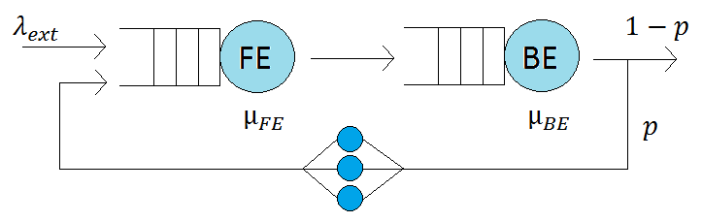
Validazione (OMM Attivo)
{ X_{FE} = 𝜌_{FE} * 𝜇_{FE} , dove 𝜌_{FE} è da considerare pari a 0.8 con OMM attivo.
Throughput del FE osservato (media tra 400 run ciascuno di 10000 secondi) risulta pari a 174.6 rich/s.
Throughput del FE teorico è pari ad X_{FE} = 0.8 * 𝜇_{FE} = 175.44 rich/s.
Quindi, come ci aspettavamo: X_{FE OSSERVATO} ≅ X_{FE}

Slide 31
Validazione (OMM Attivo) (2)
Simulazione
Utilizzazione del FS misurata attraverso la struttura Area
Il calcolo cumulativo non rende il meccanismo OMM sufficientemente sensibile alla rilevazione di picchi di carico
Ciò porta comunque ad una crescita indefinita della coda del FS, seppur molto rallentata rispetto a quella che avrebbe il sistema senza meccanismo di OMM
Tempo di risposta medio del FS cresce molto lentamente ma illimitatamente.
Modello Teorico
Nel modello teorico è sempre soddisfatta X_{FE} = 0.8 * 𝜇_{FE}
Quindi teoricamente il sistema raggiunge la stabilità in quanto:
𝜆_{FE} = 0.8 * 𝜇_{FE} < 𝜇_{FE}

Slide 32
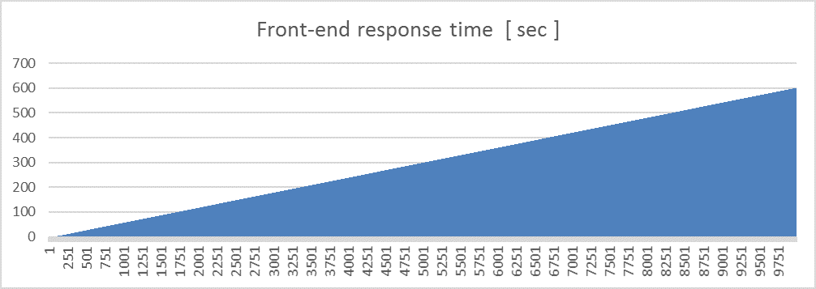
Trend Temporale FS Response Time
OMM disattivato
Trend mediato tra 400 simulazioni tagliate a 10000 secondi

Slide 33
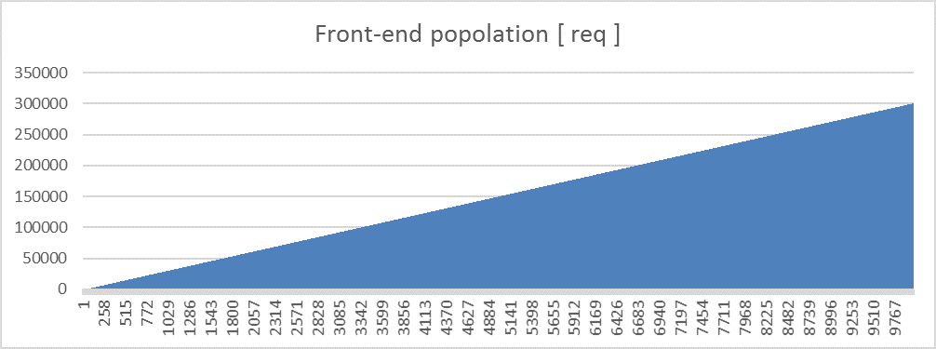
Trend Temporale FS Popolation
OMM disattivato
Trend mediato tra 400 simulazioni tagliate a 10000 secondi

Slide 34
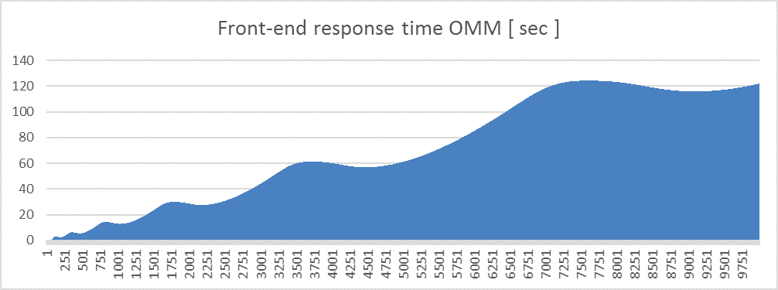
Trend Temporale FS Response Time
OMM attivo
Trend mediato tra 400 simulazioni tagliate a 10000 secondi

Slide 35
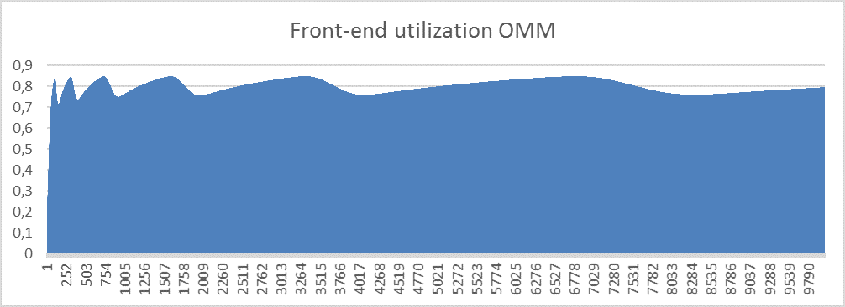
Trend Temporale FS Utilization
OMM attivo
Trend mediato tra 400 simulazioni tagliate a 10000 secondi

Slide 36
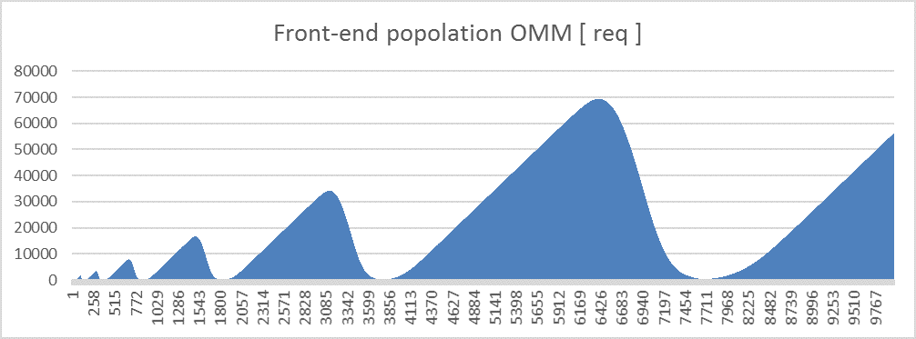
Trend Temporale FS Popolation
OMM attivo
Trend mediato tra 400 simulazioni tagliate a 10000 secondi

Slide 37
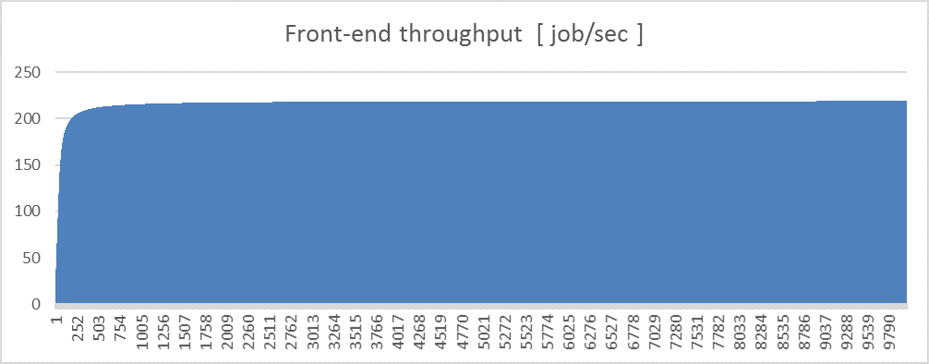
Trend Temporale FS Throughput
OMM disattivato
Trend mediato tra 400 simulazioni tagliate a 10000 secondi

Slide 38
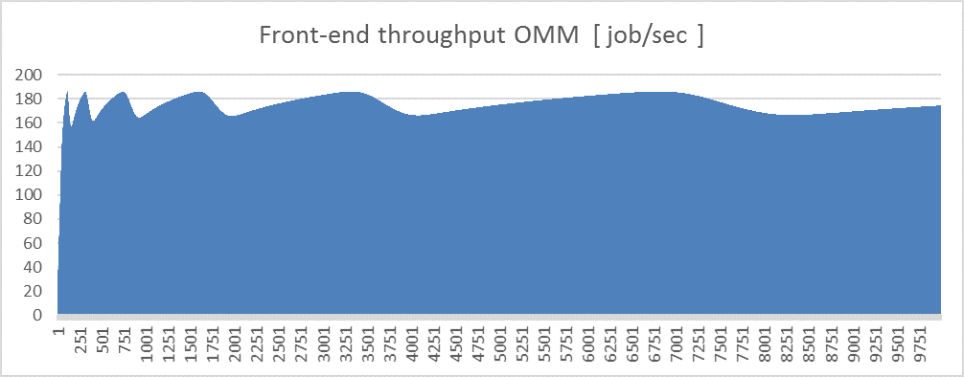
Trend Temporale FS Throughput
OMM attivo
Trend mediato tra 400 simulazioni tagliate a 10000 secondi

Slide 39
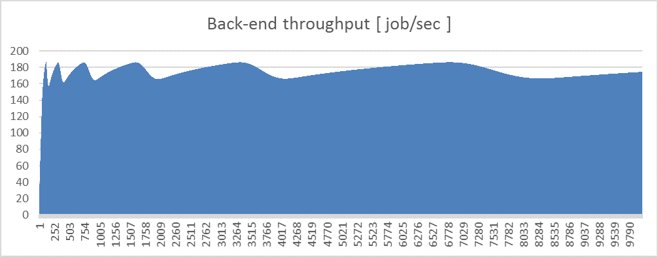
Trend Temporale BE Throughput
OMM attivo
Trend mediato tra 400 simulazioni tagliate a 10000 secondi

Slide 40
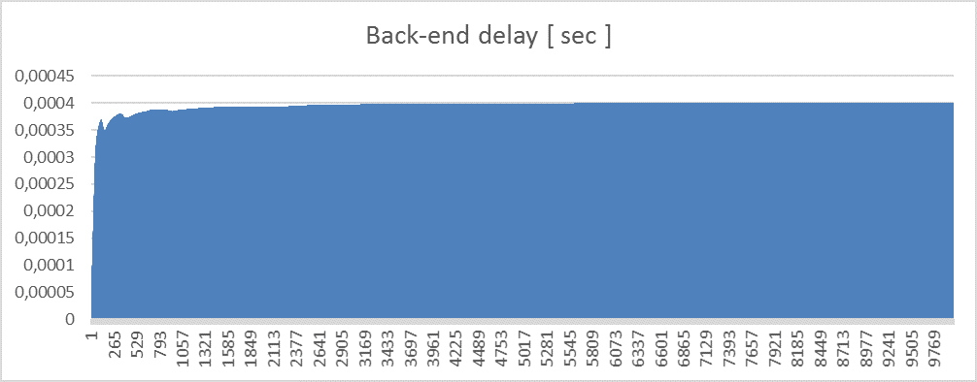
Trend Temporale BE Delay
Trend mediato tra 400 simulazioni tagliate a 10000 secondi

Slide 41
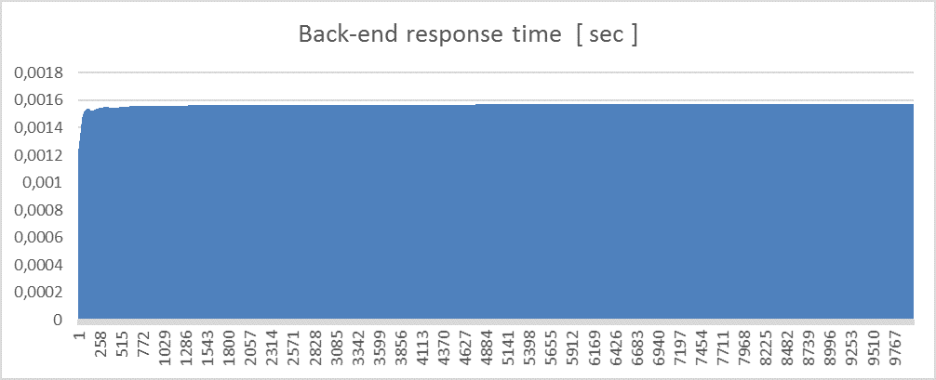
Trend temporale BE Response Time
Trend mediato tra 400 simulazioni tagliate a 10000 secondi

Slide 42
Correlazione
Il grado di correlazione fra due variabili viene espresso mediante i cosiddetti indici di correlazione. Questi assumono valori compresi tra [- 1, + 1], un indice di correlazione pari a zero indica un’assenza di correlazione.
Due variabili indipendenti hanno sicuramente un indice di correlazione pari a 0, ma al contrario un valore pari a 0 non implica necessariamente che le due variabili siano indipendenti. Dai dati raccolti è possibile calcolare il grado di correlazione tra il delay ed il response time del back end.

Slide 43
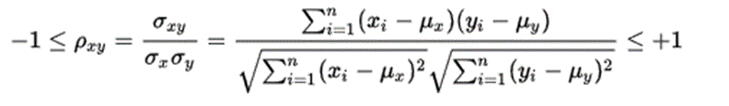
Correlazione (2)
Il calcolo è stato effettuato a posteriori utilizzando il coefficiente di correlazione di Pearson-Bravais il quale è calcolato come rapporto tra la covarianza delle due variabili ed il prodotto delle loro deviazioni standard.

Slide 44
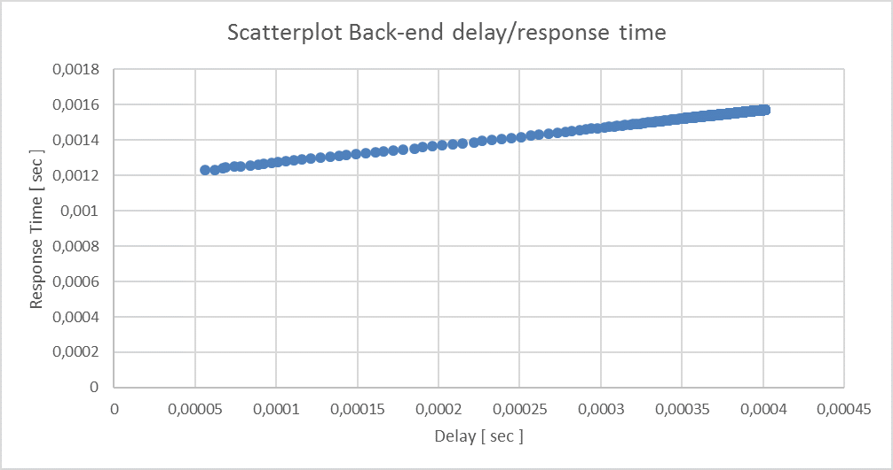
Correlazione (3)
Dai calcoli effettuati il coefficiente è pari a 0,999808, il che implica forte correlazione tra il delay ed il response time del back end.

Slide 45
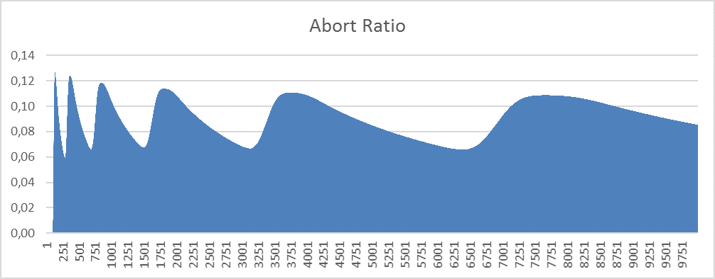
Trend temporale Abort Ratio
Trend mediato tra 400 simulazioni tagliate a 10000 secondi

Slide 46
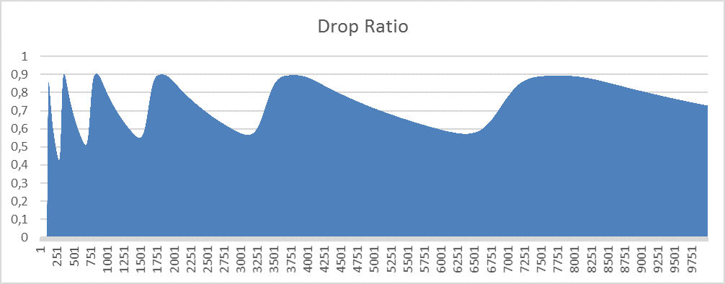
Trend temporale Drop Ratio
Trend mediato tra 400 simulazioni tagliate a 10000 secondi

Slide 47
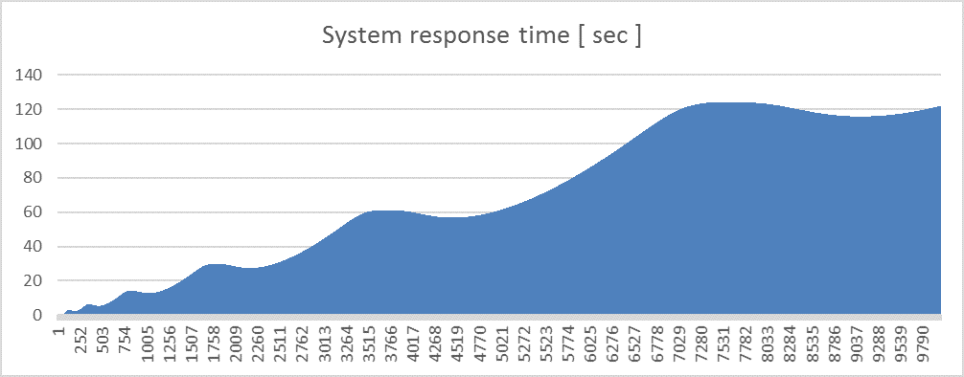
Trend temporale System Response Time
OMM attivo
Trend mediato tra 400 simulazioni tagliate a 10000 secondi

Slide 48
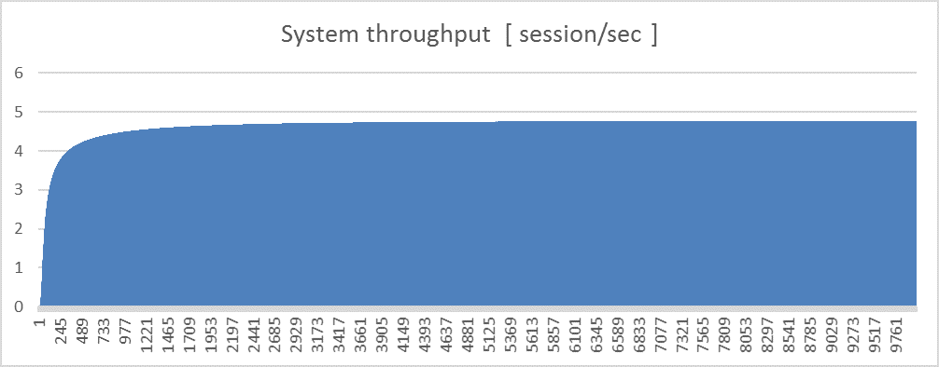
Trend temporale System Throughput
OMM disattivato
Trend mediato tra 400 simulazioni tagliate a 10000 secondi

Slide 49
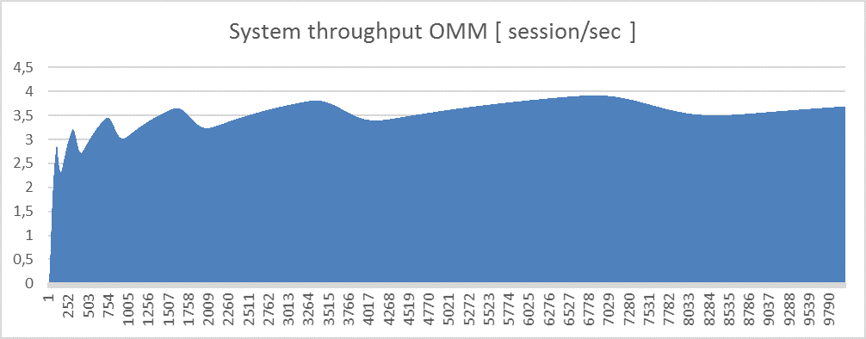
Trend temporale System Throughput
OMM attivo
Trend mediato tra 400 simulazioni tagliate a 10000 secondi

Slide 50
Conclusioni
L’introduzione di un meccanismo di blocco causa dei vantaggi in termini di response time ma conseguentemente comporta un’alta percentuale di connessioni rifiutate (drop ratio 75% circa) ed una percentuale notevole di richieste rigettate (abort ratio 8% circa).
C’è da dire però che questi dati derivano dal calcolo cumulativo dell’utilizzazione, e che quindi con un calcolo intervallare non è da escludere il raggiungimento di prestazioni migliori in termini di stazionarietà del sistema.

Slide 51
Conclusioni (2)
Bisogna fare attenzione alla larghezza degli intervalli:
con un intervallo troppo stretto c’è rischio di stare troppo frequentemente con il meccanismo attivo e quindi di scartare tantissime connessioni ma si avrebbe una diminuzione dei tempi di attesa;
con intervalli troppo larghi si tende alla situazione attuale e quindi ad attese infinite ma con percentuale di richieste rigettate più bassa.

Slide 52
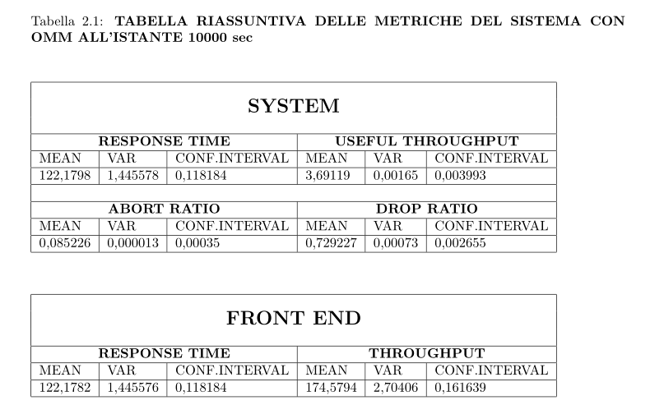
Intervalli di confidenza degli indici delle prestazioni
OMM attivo

Slide 53
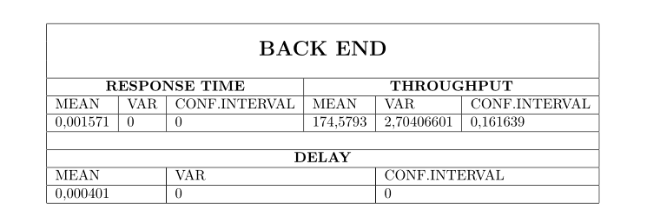
Intervalli di confidenza degli indici delle prestazioni
OMM attivo

Slide 54
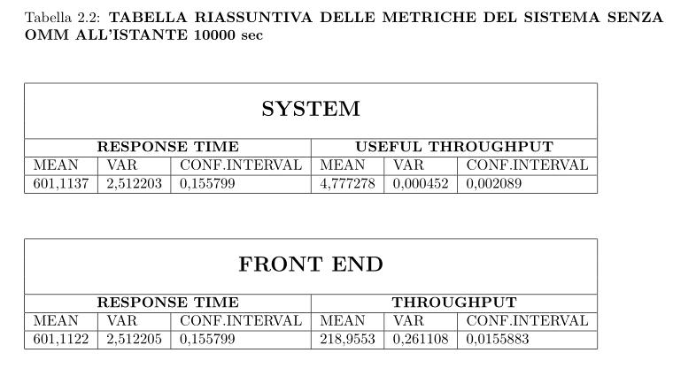
Intervalli di confidenza degli indici delle prestazioni

Slide 55
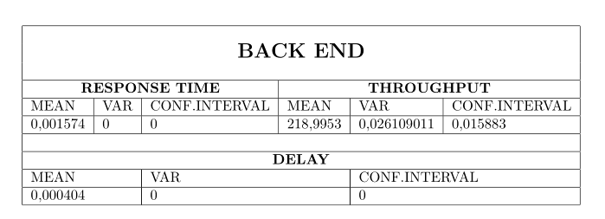
Intervalli di confidenza degli indici delle prestazioni

Slide 56
Live simulation

